Slide 1
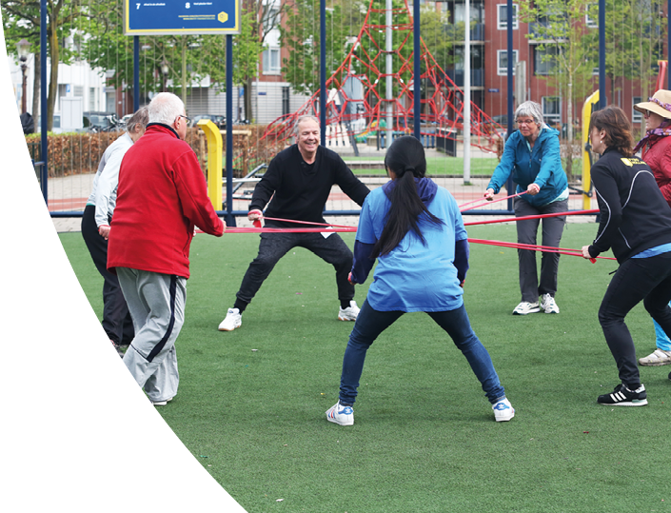

Samen buiten sporten in de buurt voor 65+
Ineke Kalkman
ineke@goldensports.nl
www.goldensports.nl

Slide 2
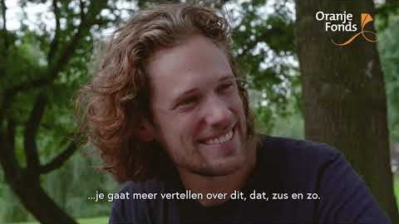

Slide 3
GoldenSports ontwikkeld als reactie op:
Maatschappelijke vraagstuk:
Meer dan 20% van inwoners van een stad/wijk of buurt is 60 jaar en ouder
65% beweegt te weinig
Een derde heeft al last van eenzaamheid
Weinig aanbod voor ouderen in de buitenlucht
Afbrokkelende hulp voor ouderen, langer thuis wonen
Notes:
‹#›

Slide 4
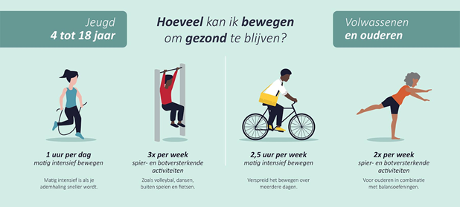
Beweegrichtlijnen
Notes:
‹#›

Slide 5
Waarom bewegen ouderen te weinig?
Nooit eerder lid geweest van een sportclub
Gepensioneerd
Onvoldoende bewust van het belang
Beperkt aanbod, weinig variatie
Bang om te vallen of om blessures te krijgen
Weten niet waar wat is
Notes:
‹#›

Slide 6
Effecten van bewegen
Fysiek
Balans, spierkracht, conditie
Mentaal
Meer zin om dingen te ondernemen
Langer behoud van geheugen
Sociaal
Ontmoeten andere mensen/ nieuwe vriendschappen/contacten
Emotioneel
Beter humeur
Voorkomen van depressie
Notes:
‹#›

Slide 7
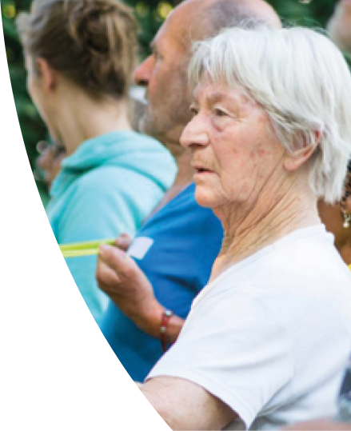
Doel Goldensports
Door sport en bewegen buurtgenoten
leren kennen.
Fysiek en mentaal fit blijven
Langer gezond thuis blijven wonen
Notes:
‹#›

Slide 8
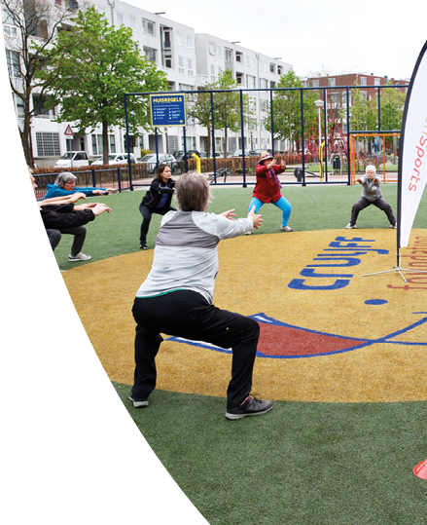
Doelgroep
Thuiswonende 65-85 jaar, uit de buurt/wijk
Zowel kwetsbare (fysieke en/of sociale
beperkingen) als niet kwetsbare ouderen
Midden en laag inkomen
Notes:
‹#›

Slide 9
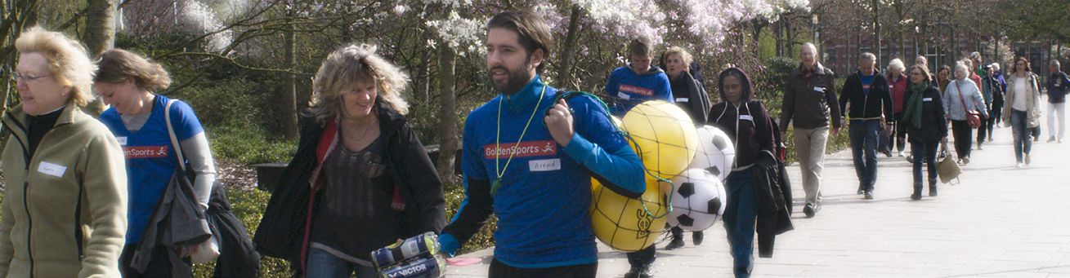
Unieke kenmerken
Wekelijkse trainingen in de buitenlucht
Meerdere sporten en spellen
Laagdrempelig, goedkoop (max € 5,- per keer)
Professionele trainers (minimaal MBO 4)
Vrijwilligers spelen een belangrijke rol
Nieuwe sociale verbanden
Erkende interventie (database Kenniscentrum Sport en Movisie)
Notes:
‹#›

Slide 10
Training
In iedere training 15 minuten balans en coördinatie, 15 min spierkracht en lenigheid en 15 minuten spelvormen
Trainer met minimaal MBO niveau 4 Sport ( CIOS, ALO, Sport en bewegen, MBVO, fysiotherapie en oefentherapie)
Oefenstof wordt afgestemd op de mogelijkheden en beperkingen van de deelnemers
Geen aanvullende interne opleiding nodig, voorbeelden van oefenstof aanwezig op intranet
Notes:
‹#›

Slide 11
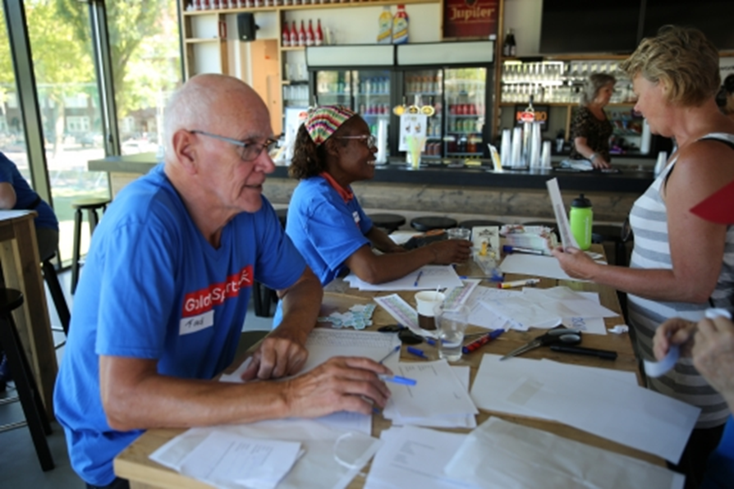
Vrijwilligers
Belangrijke schakel
Gastheer/vrouw
Administratie en innen entreegeld
Begeleiden en stimuleren
Onderling sociaal contact
Meestal deelnemer uit de groep
Notes:
‹#›

Slide 12
Corona
Tijdens 1e lockdown online trainingen opgenomen en beschikbaar via de website. Wordt regelmatig aangevuld.
Lokale partners op de hoogte gehouden via nieuwsbrief.
Vrijwilligers hielden contact met deelnemers via app of telefoon.
Aanpassingen bij start na lockdown (geen spelvormen, 1,5 m afstand, geen materialen of per persoon dynaband, geen koffie).
Notes:
‹#›

Slide 13
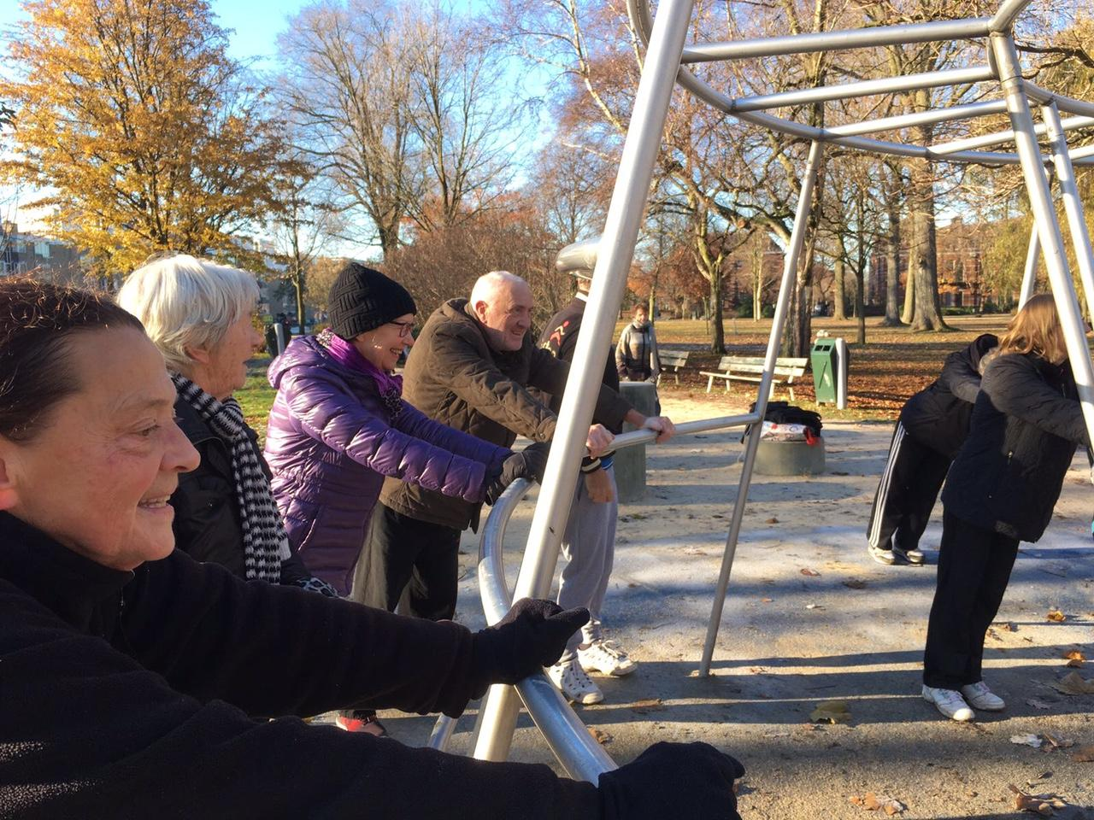
locaties
Vanaf 2014 in Amsterdam (12 locaties)
Helmond (6 locaties)
Purmerend (3 locaties)
Rotterdam - Arnhem
Vlaardingen - Tilburg
Zwolle - Lelystad
Leeuwarden - Spijkenisse
Dordrecht - Hardenberg
Schiedam - Leeuwarden
Barneveld - Utrecht
Notes:
‹#›

Slide 14
De impact van Golden Sports – 2019 MulierInstituut
65 %
79 %
83 %
71 %
Spierkracht is toegenomen
Leert buurt en leeftijdsgenoten kennen
Houdt het sporten beter
vol door het samen met anderen te doen
Voelt zich energieker
64 %
60 %
85 %
71 %
Balans toegenomen
Beweegt meer buiten training GS
Heeft meer plezier
in bewegen
Voelt zich fysiek fitter

Slide 15
Quotes van deelnemers
“Als ik heb meegedaan heb ik de hele dag een goed humeur”
“Je leert weer nieuwe mensen in de buurt kennen”
“Je kunt veel meer dan je denkt”
“Nooit gedacht dat ik nog kon leren om met een hockey stick te slaan”
“ Er is zoveel variatie, de tijd vliegt om”

Slide 16
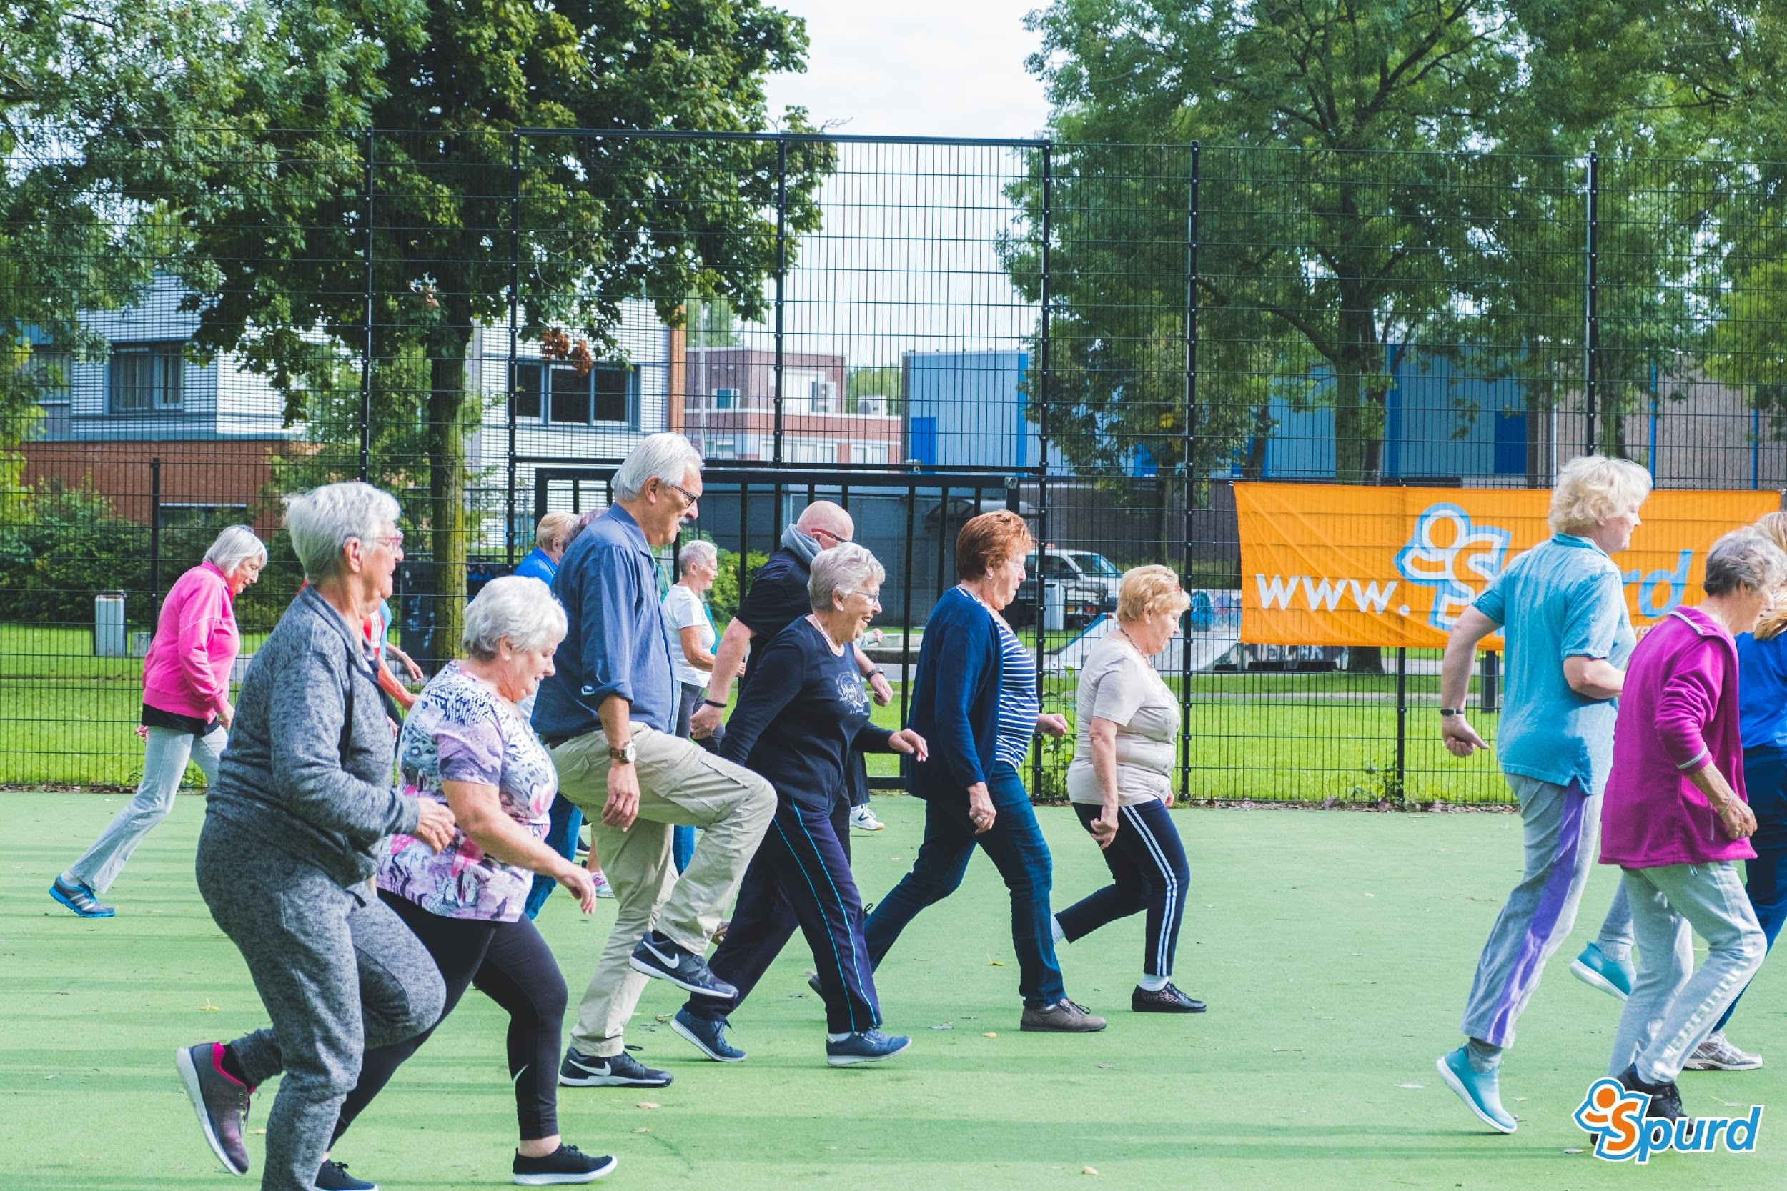
Uitbreiding GoldenSports
Eenvoudig overdraagbare interventie
Aanvulling op je huidige aanbod, nieuwe doelgroep
GoldenSports is licentiegever, zoekt licentie nemers
Voldoen aan minimale voorwaarden
Uitgebreide ondersteuning bij opzet nieuwe locatie
Deelname aan effect onderzoek
Notes:
‹#›

Slide 17
Minimale voorwaarden
Wekelijkse trainingen 12 maanden per jaar
Laagdrempelig, goedkoop en per keer betalen
Professionele trainers minimaal MBO niveau 4 Sport
Vrijwilligers ondersteunen voor en na de training
Iedere training : coördinatie, spierkracht en lenigheid en een spelletje
Email adressen van de deelnemers jaarlijks ter beschikking stellen voor effect onderzoek
Notes:
‹#›

Slide 18
Ondersteuning vanuit GoldenSports
Ondersteuning bij vinden financiering (fondsen, Sportakkoord)
Ondersteuning bij werving en communicatie (uitgeteste communicatemiddelen, communicatieplan)
Informatiebijeenkomst van een dagdeel over concept GoldenSports voor trainer/projectleider/vrijwilliger
Veel informatie op intranet GoldenSports met handige documenten
Deelname aan effect onderzoek
Notes:
‹#›

Slide 19
Resultaten na 1 jaar
25 deelnemers die regelmatig komen
Gemiddeld 10 deelnemers per keer (zomer en winter)
Waardering van minimaal een 8
Groot netwerk van intermediairs in de buurt
Notes:
‹#›

Slide 20
2e en volgende jaar
De uitvoerder betaalt jaarlijks € 500 licentiekosten per jaar per locatie
Mag gebruik maken van naam, logo en website van GoldenSports
Advies en ondersteuning via email en telefoon
Jaarlijks een bijeenkomst met alle projectleiders en vrijwilligers
Tweede jaar : kosten van de trainer wordt grotendeels opgebracht door de deelnemers
Notes:
‹#›

Slide 21
Samen buiten sporten in de buurt voor 65+
Ineke Kalkman
06-31753729
ineke@goldensports.nl
www.goldensports.nl

